Slide 1

ClusterView ВИЗУАЛЕН ФАЙЛОВ ОРГАНИЗАТОР
Автори : Г. Георгиев и П. Пашова от 10А клас
Проект № 398
Ръководител : Инж. Мариана Христозкова
Професионална гимназия по електротехника и електроника – гр. Пловдив

Slide 2
01
Съдържание
02
03
04
05
06
07
08
Нужда от ефективен локален мониторинг
Създаване на бързо решение
Използвани технологии
Архитектура на приложението
Сигурност: Потребителска оторизация и защита
Визуализация на ресурсите
Функционално тестване и стабилност
Развитие: Мобилна версия и реално време
09
Обобщение на проекта

Slide 3
01
Нужда от ефективен локален мониторинг

Slide 4
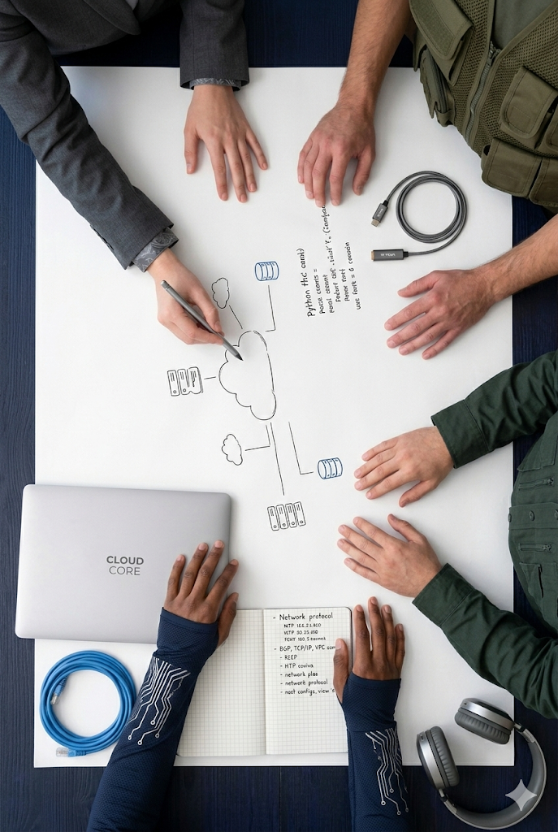
Мониторинг
Проблемът тук са трудностите при бързото ориентиране в сложни клъстерни структури и липса на лесни за инсталиране настолни инструменти.
Нашето решение беше да създавадем софтуер, който обединява сигурност, база данни и графична визуализация в един изпълним файл (Standalone).
С помощта на разработката се намалява времето за диагностика и управление на ресурсите.

Slide 5
02
Създаване на бързо решение

Slide 6
Задачи: Проектиране на интуитивна архитектура.
Основни цели :
Проектът цели да постигне висока отзивчивост и пълна офлайн функционалност.
Основните задачи включват :
Реализация на защитен достъп.
Разработка на динамични графични компоненти за визуализация на данни.
Интуитивен потребителски интерфейс за управление на клъстери.

Slide 7
03
Използвани технологии

Slide 8
Избрани технологии
Jetpack Compose for Desktop
Kotlin Multiplatform
(KMP)
SQLite
1
2
3

Slide 9
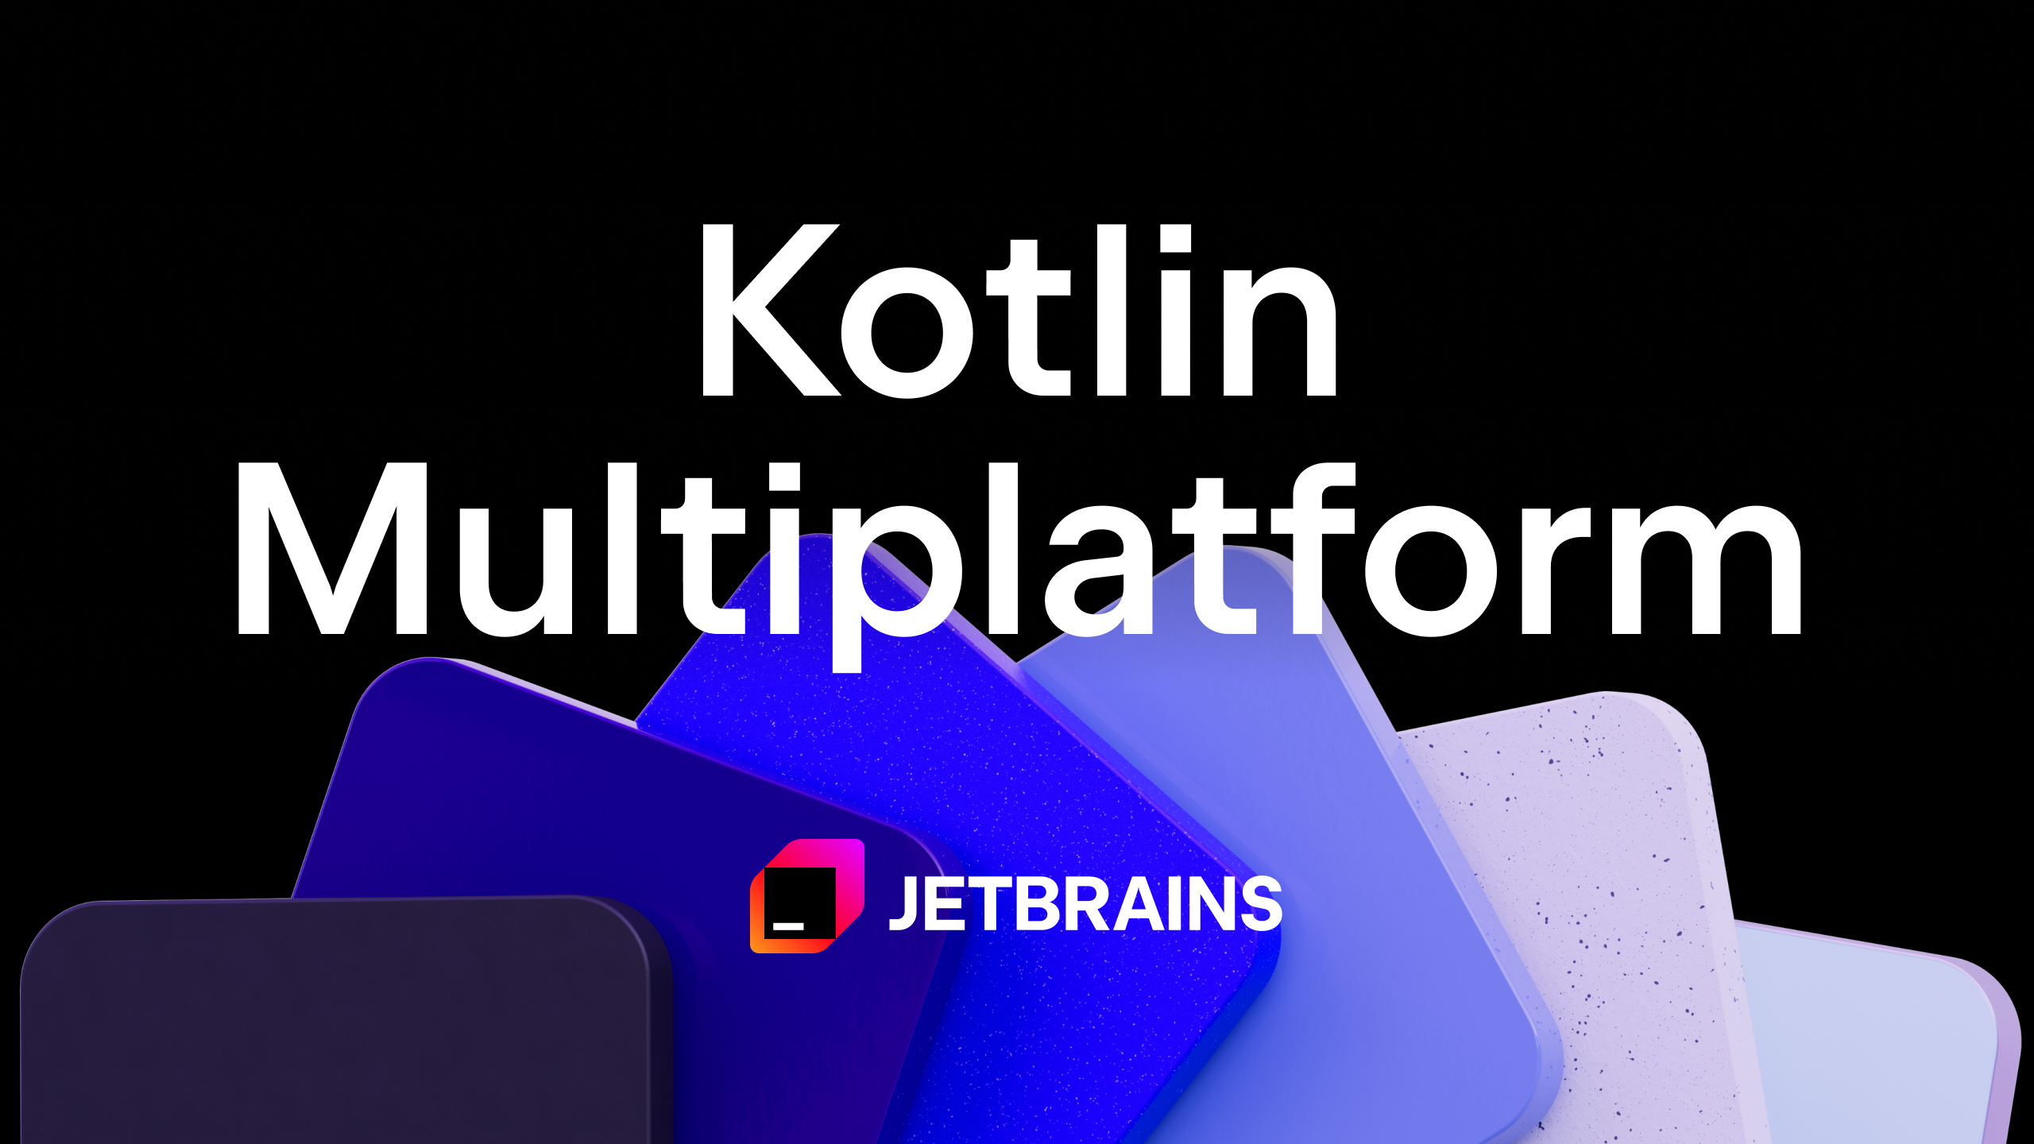
Защо точно тези технологии?
Kotlin Multiplatform (KMP):
Jetpack Compose for Desktop:
Стратегическа технология, която разделя ядрото от интерфейса, което гарантира модулност и чистота на кода.
Позволява декларативен подход и хардуерно ускорение за плавни анимации.
SQLite
Спряхме се конкретно на тази релационна база данни, защото не изисква сървърен процес.

Slide 10
04
Архитектура на приложението

Slide 11
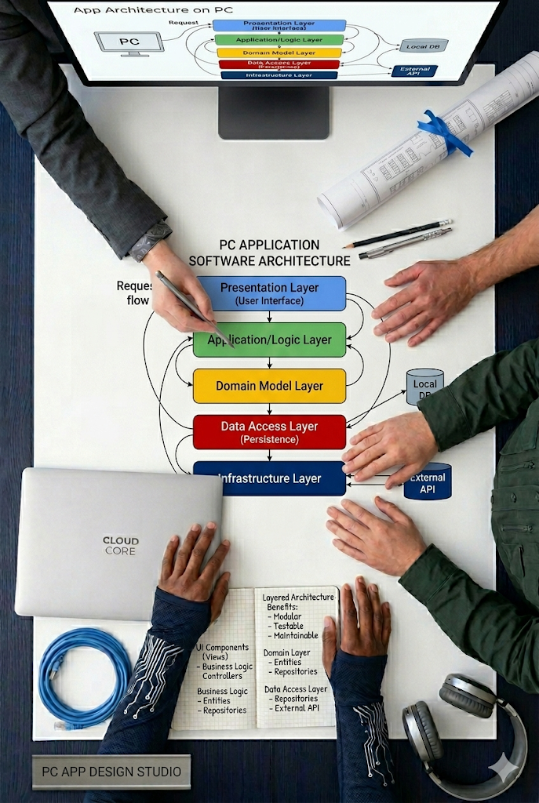
Семпла архитектура
Структура е на база трислойна архитектура –
Потребителски интерфейс, Бизнес логика и Слой за данни.
Поток на информацията:
Потребителско действие -> Корутина (Async) ->
SQL заявка -> Реактивно обновяване на UI чрез Compose.

Slide 12
05
Сигурност: Потребителска оторизация и защита

Slide 13
Задачи: Реазлизация на оторизация
Процесът включваше:
Реализация на модули както за Signup page, така и за Login.
Валидацията на данните на потребителя се осъществява чрез
вградени механизми за проверка на входните данни
(регулярни изрази и логически проверки).
Главната цел е удобство и персонализация на изгледа
на потребителя, както и защита на локалната
конфигурация за всеки администратор.

Slide 14
06
Визуализация на ресурсите

Slide 15
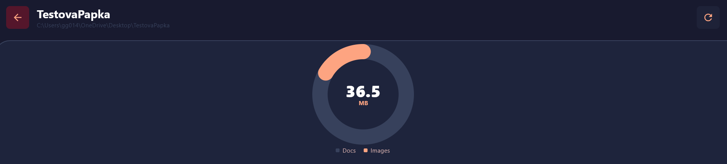
Визуализация
Диаграми:
Използвахме интерактивни „Donut“ чартове за
представяне на разпределението между
типове данни (напр. Docs vs Images).
Детайли:
Имплементирахме директно показване
на общия обем (MB) и пътя до директорията.

Slide 16
07
Функционално тестване и стабилност

Slide 17
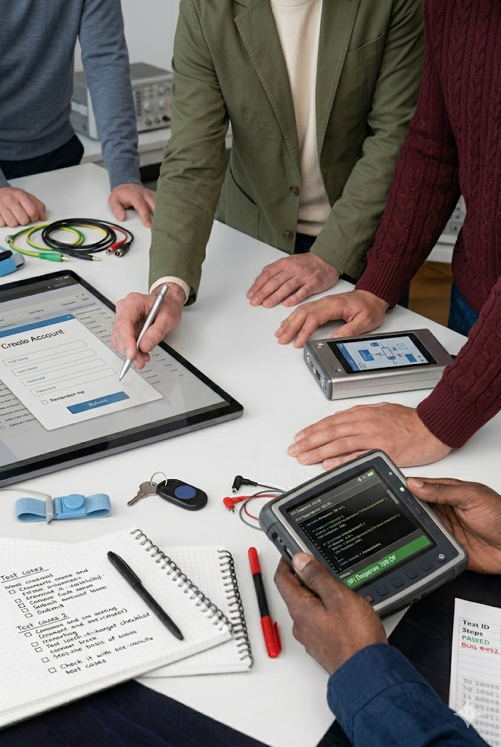
Тестване
Функционални тестове, включващи
потвърждаване на коректния запис
данни в SQLite базата.
Визуални тестове, които включват
оценка на удобството (UX) от потребителя
и скоростта на превключване между екраните.
Резултатност, която се стреми към
стабилна работа и без критични грешки
при различни сценарии.

Slide 18
08
Развитие: Мобилна версия и реално време

Slide 19
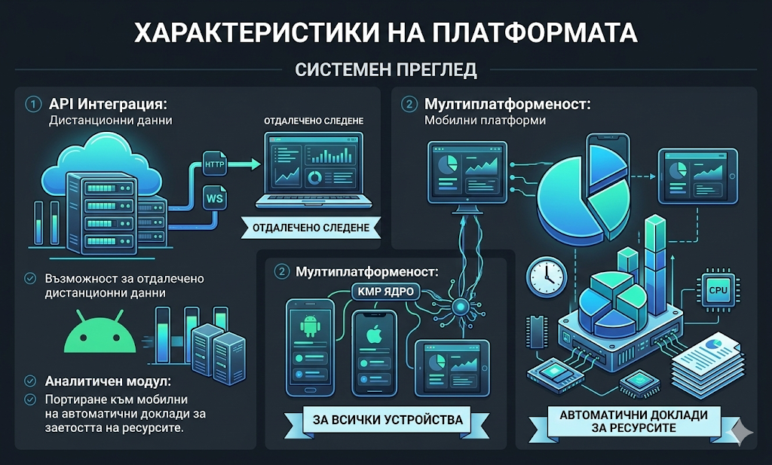
Бъдещи планове
API Интеграция:
Възможност за отдалечено следене на сървъри през
HTTP/WebSockets.
Мултиплатформеност:
Портиране към мобилни устройства (Android/iOS) чрез
споделяне на KMP ядрото.
Аналитичен модул:
Генерирането на автоматични доклади
за заетостта на ресурсите.

Slide 20
09
Обобщение на проекта

Slide 21
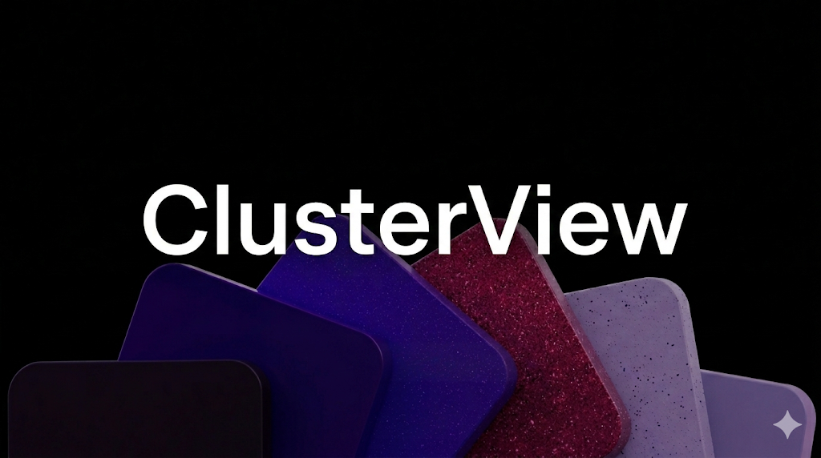
Заключение
Резултат:
ClusterView е почти завършено, надеждно и модерно решение за мониторинг.
Извод:
Използваните технологии (Kotlin, Compose) доказват своята
ефективност за изграждане на професионален десктоп софтуер,
който не само може да функционира като стабилно
самостоятелно приложение, но и лесно може да бъде мащабиран към
мобилни платформи в бъдеще.

Slide 22
Имате ли въпроси?

Slide 23
Благодарим за Ви вниманието!
CREDITS : This presentation template was created by Slidesgo

